Slide 1
Воспитание патриотизма и духовно-нравственных качеств чтением
(из опыта реализации школьной
программы «Продвижение книги и чтения»)
Казимирова Л.К., директор, учитель русского языка и литературы СОШ № 5 города Лабинска Лабинского района

Slide 2
Проблема: низкий уровень читательской грамотности школьников
Из «Национальной программы поддержки и развития
чтения»:
«Россия подошла к критическому пределу
пренебрежения чтением, и на данном этапе можно
говорить о начале необратимых процессов
разрушения ядра национальной культуры»
А у нас в школе?
http://www.youtube.com/watch?v=rV2OpSnCgNU&feature=youtu.be
Казимирова Л.К., директор, учитель русского языка и литературы СОШ № 5 города Лабинска Лабинского района

Slide 3
Цель программы:
повышение уровня читательской активности учителей, родителей, школьников.
Задачи программы:
поиск и развитие новых методик обучения с акцентом на активизацию чтения;
вовлечение потенциальных читателей в мероприятия по популяризации чтения;
наполнение фонда школьной библиотеки современными изданиями.
Казимирова Л.К., директор, учитель русского языка и литературы СОШ № 5 города Лабинска Лабинского района

Slide 4
знакомство с книгами современных авторов и с самими авторами;
использование ИКТ-технологий на уроках литературы;
сотрудничество с известными библиотеками и ведущими издательствами;
разработка качественных ресурсов к урокам литературы (интерактивный плакат, электронный читательский дневник, буктрейлер, облака слов, майнд-карты, пазлы и т.д.)
Казимирова Л.К., директор, учитель русского языка и литературы СОШ № 5 города Лабинска Лабинского района

Slide 5
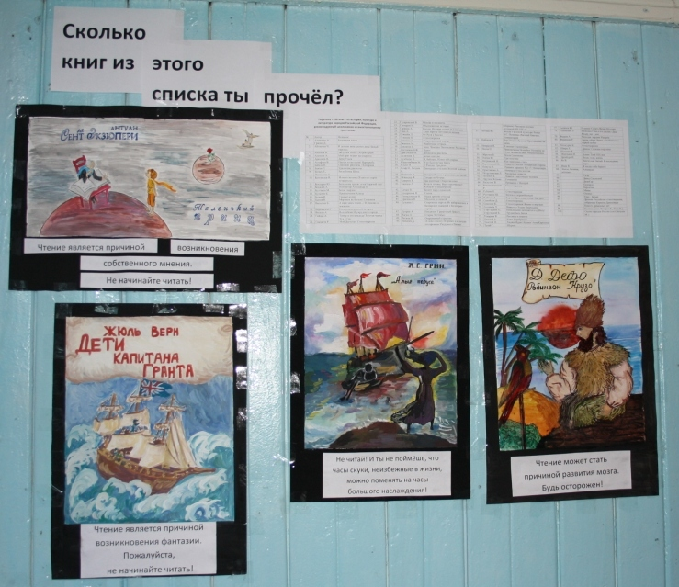
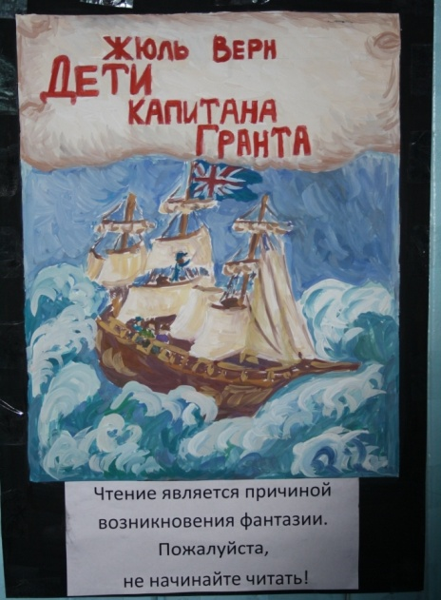
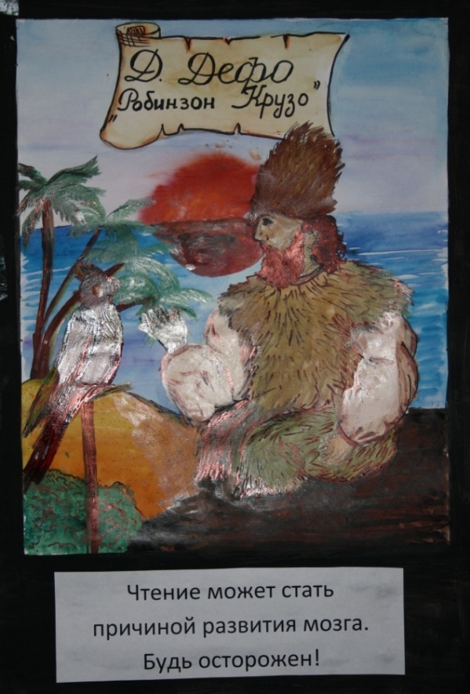
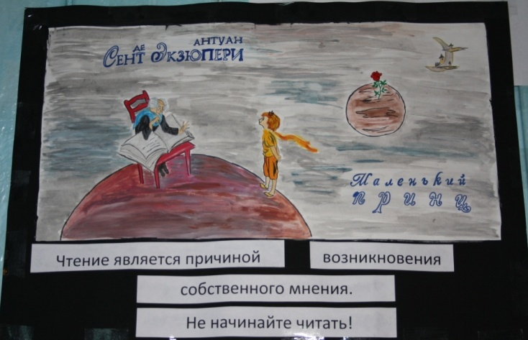
Несколько слов о мотиваторах и демотиваторах
Казимирова Л.К., директор, учитель русского языка и литературы СОШ № 5 города Лабинска Лабинского района

Slide 6
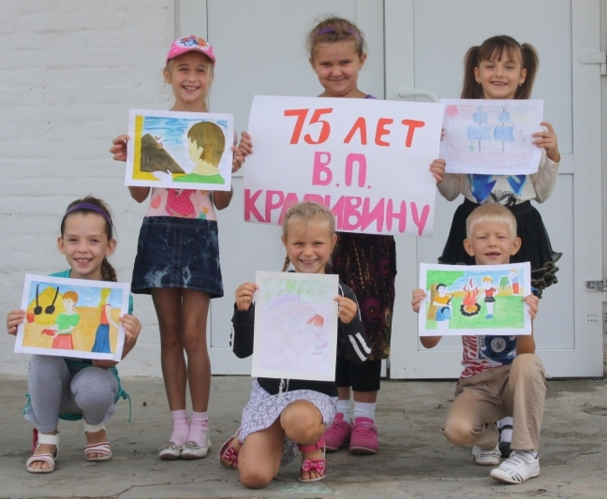
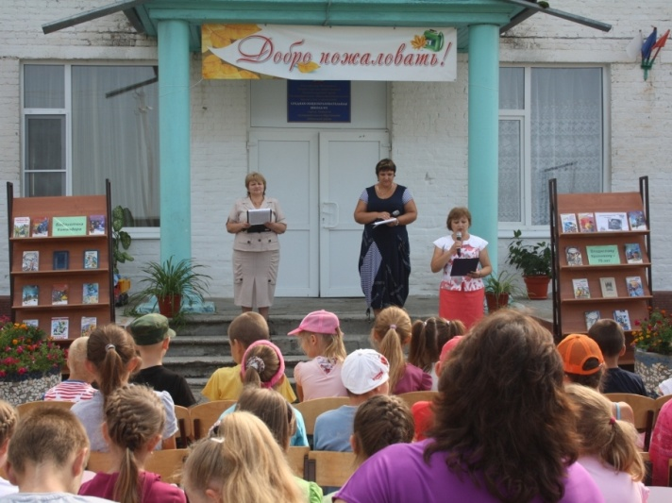
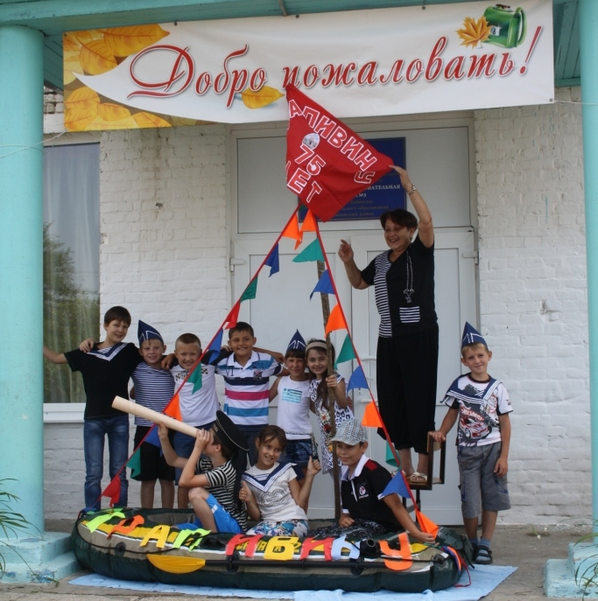
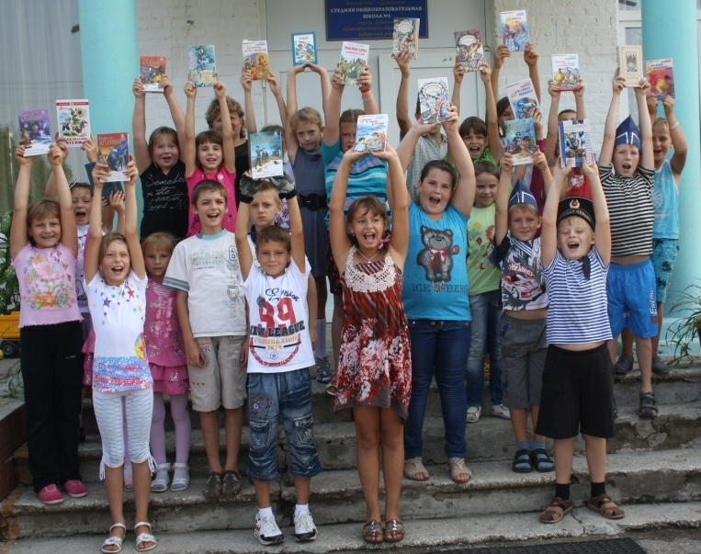
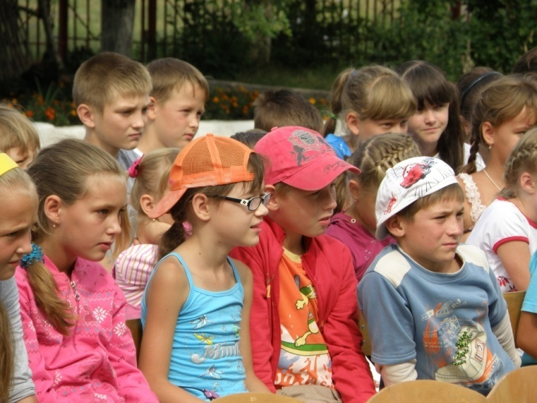
III поток ЛДП, книжный флешмоб к 75-летию В.П.Крапивина
Казимирова Л.К., директор, учитель русского языка и литературы СОШ № 5 города Лабинска Лабинского района

Slide 7
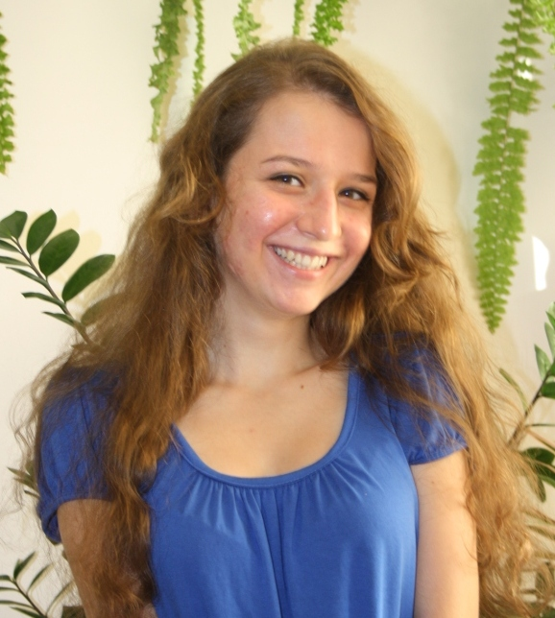
Награждение ученицы 10 класса Савельевой Виктории, прочитавшей 100 книг президентского списка
ВШК: входная диагностика чтения (2-6-е кл.), анализ читательских формуляров учащихся 3-11-х классов. Справка. Рекомендации учителям.
Казимирова Л.К., директор, учитель русского языка и литературы СОШ № 5 города Лабинска Лабинского района

Slide 8
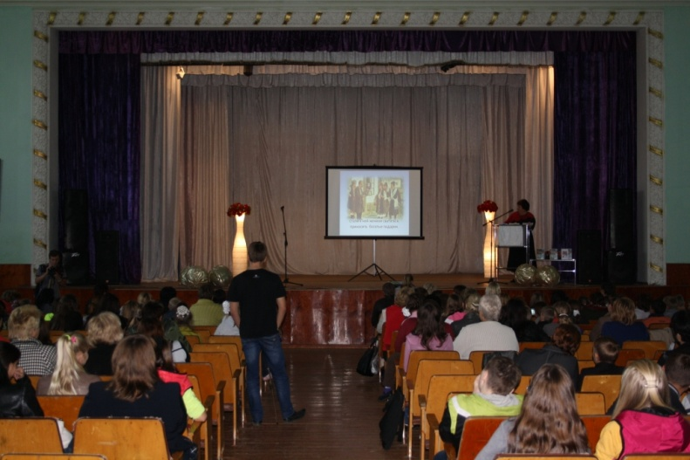
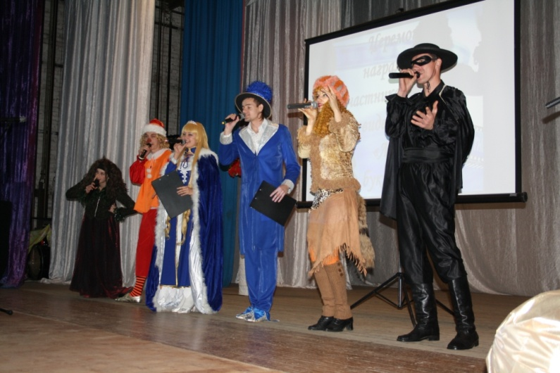
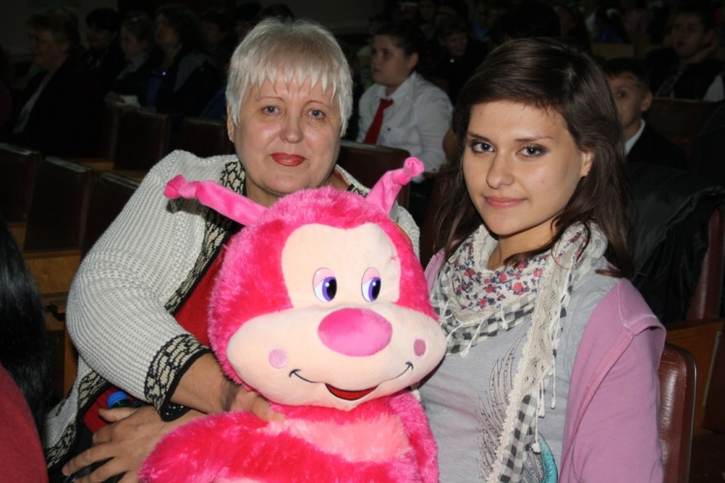
Книжный флешмоб. Фестиваль буктрейлеров.
http://www.youtube.com/watch?v=T7r6MZis3kA
Педсовет, посвящённый проблеме чтения.
Казимирова Л.К., директор, учитель русского языка и литературы СОШ № 5 города Лабинска Лабинского района

Slide 9
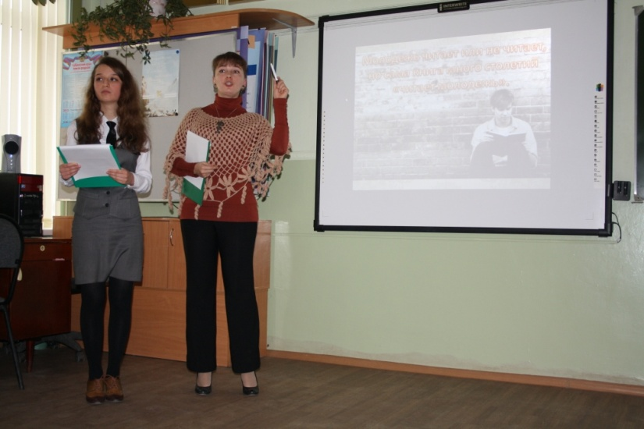
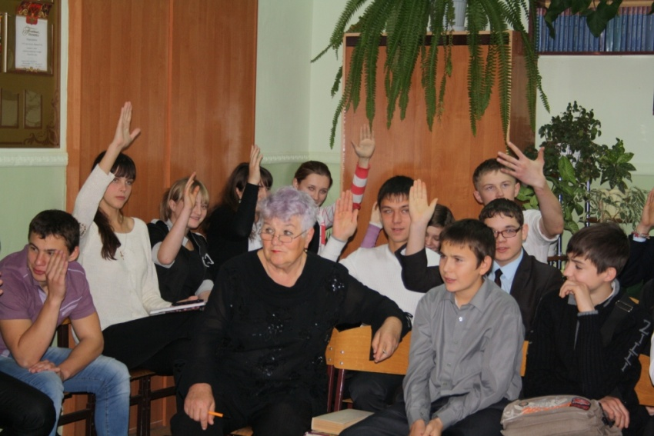
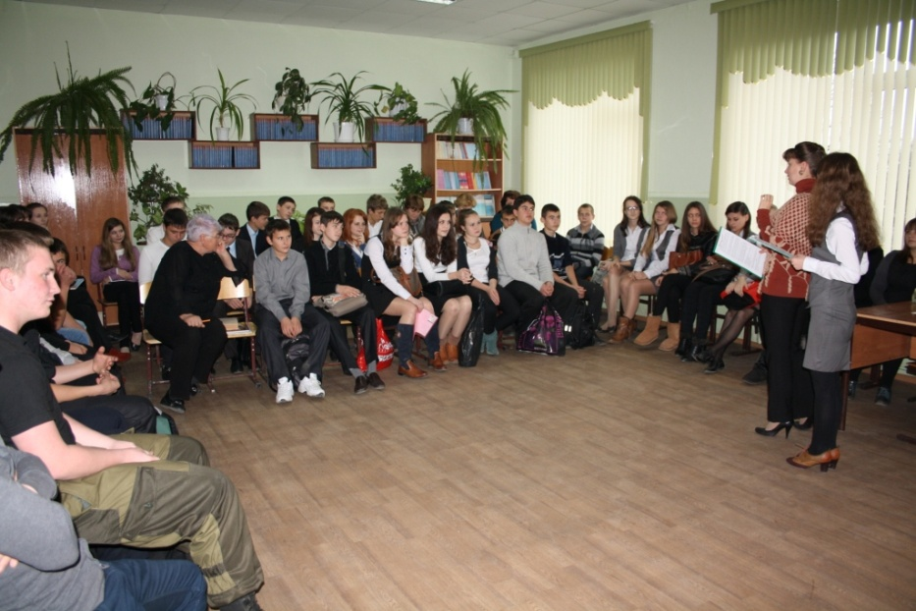
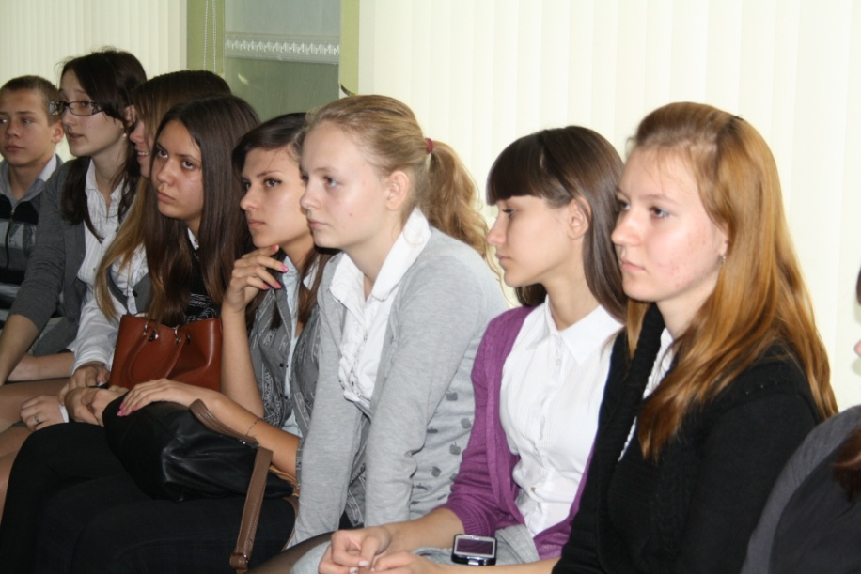
Диспут для учащихся 9-11-х классов «Молодёжь и книги. Остались ли точки соприкосновения?»

Slide 10
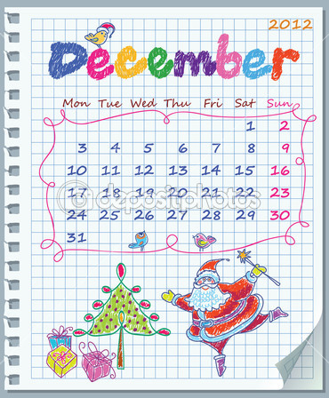
ВШК: проверка техники чтения в 4-х, 5-х классах. Справка. Рекомендации учителям.
Методический день: уроки продуктивного чтения.
Регистрация МО учителей русского языка и литературы на сайте www.it-n.ru для участия в фестивале «Зимнее чтение». Обсуждение списка книг.
Приобретение книг современных авторов для школьной библиотеки.
Чтение всеми учащимися 10 класса книги А. Жвалевского и Е. Пастернак «Я хочу в школу!»

Slide 11
Анализ работы по программе, корректировка программы;
работа учителей русского языка и литературы на фестивале «Зимнее чтение»;
учимся писать аннотации и отзывы на книги современных авторов;
подготовка и проведение открытого урока для учащихся 9-11-х кл. по книге А.Жвалевского и Е.Пастернак «Я хочу в школу!»
Методический день: проведение уроков продуктивного чтения.

Slide 12
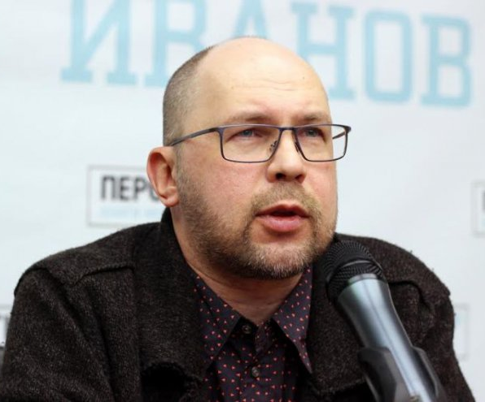
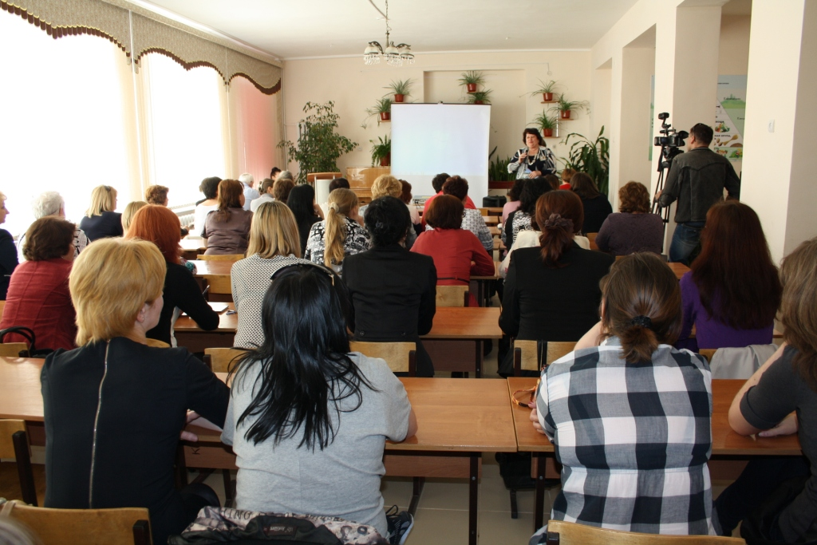
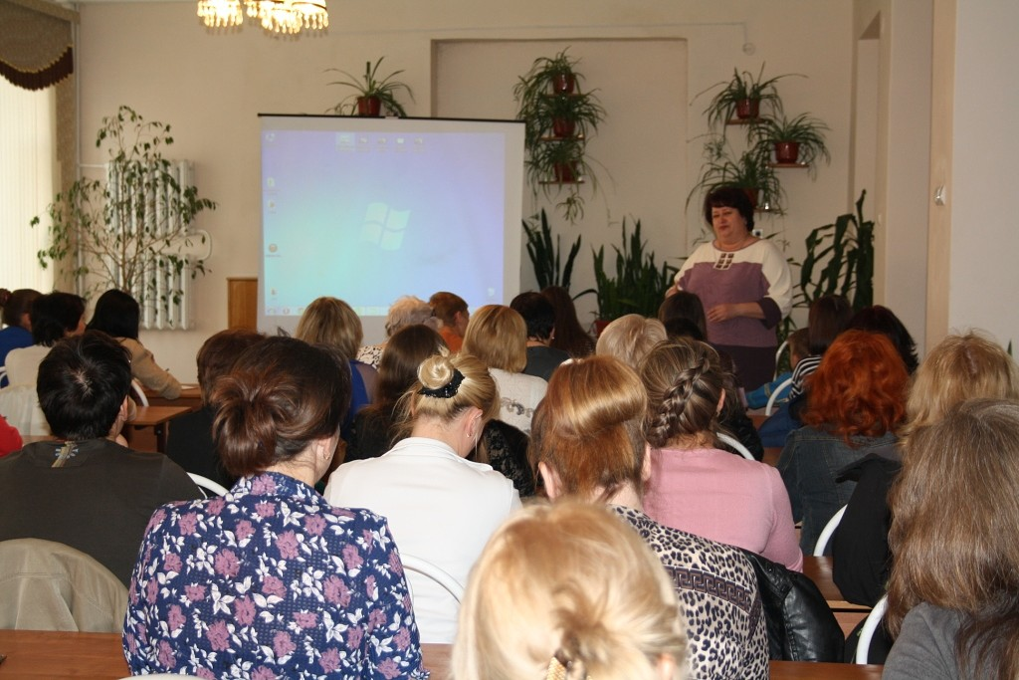
Организация международной акции
«Тотальный диктант - 2014, 2015, 2016»

Slide 13
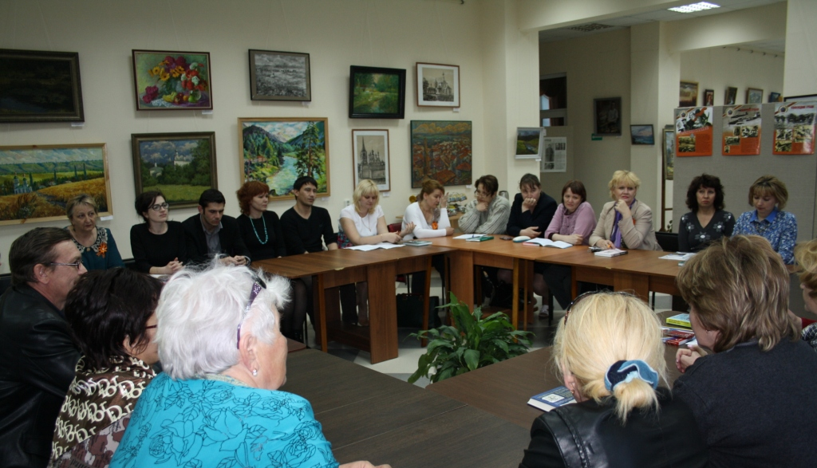
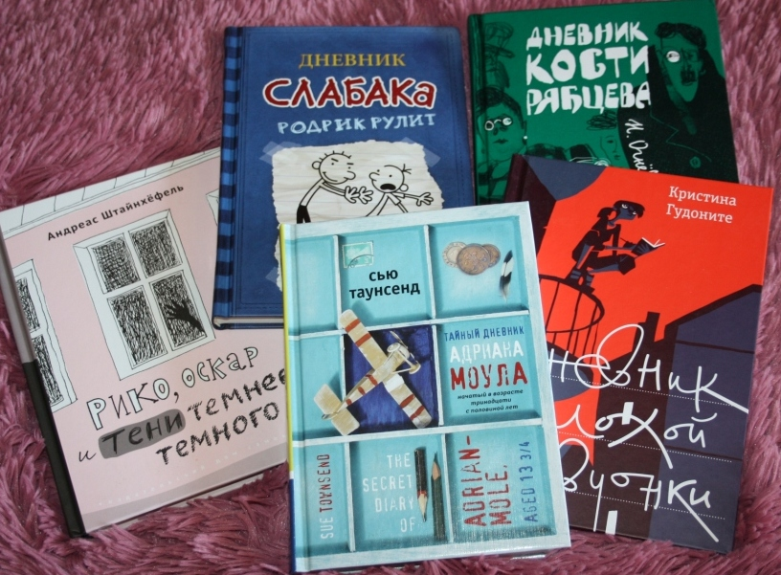
Дневник подростка – навигатор для взрослого
Библионочь -2015
Прочти дневник – останови время!

Slide 14
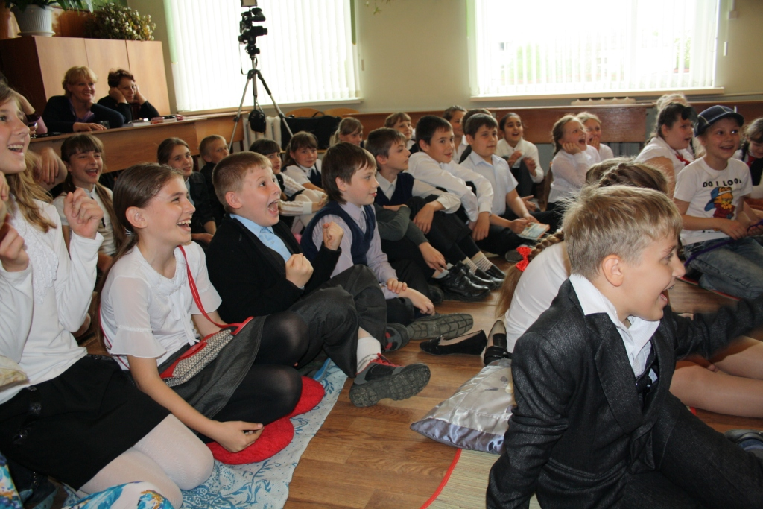
Встречи с писателями
А.Жвалевским и Е.Пастернак

Slide 15
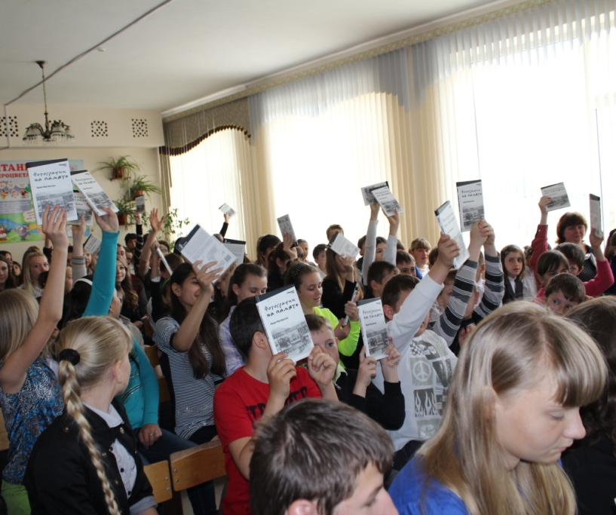
Встречи с писательницей М. Мартиросовой

Slide 16
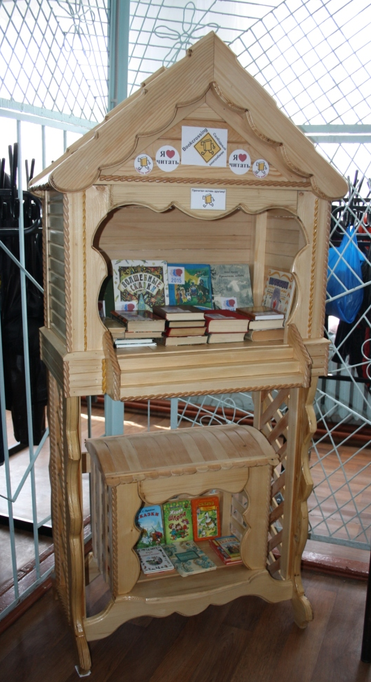
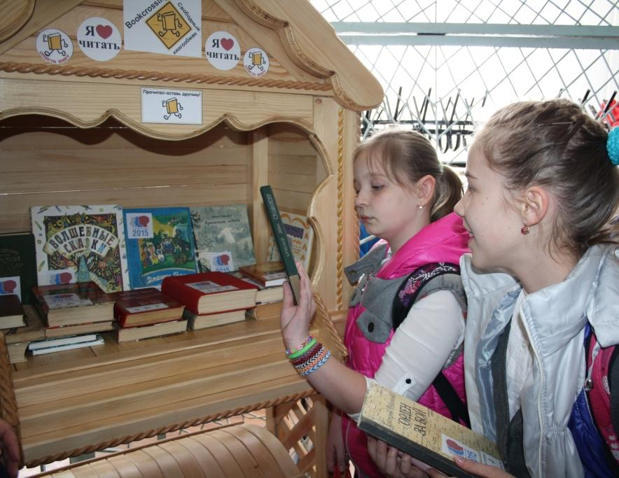
Буккроссинг – свободный книгообмен

Slide 17
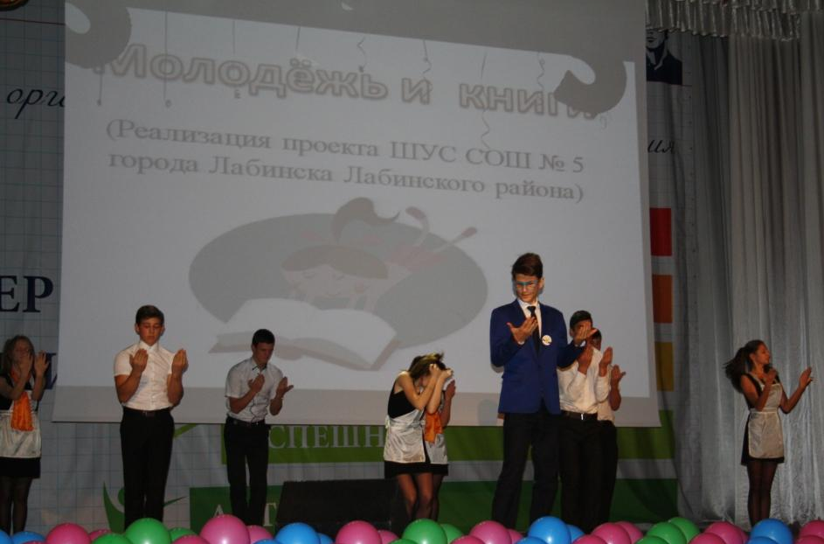
Представление программы в крае

Slide 18
О реализации всех мероприятий программы вы можете узнать здесь:
www.facebook.com/uo.kazimirova
http://www.labaved.ru/catalog/full/290
http://lab-school5.my1.ru/
Спасибо за внимание!

